Slide 1
Introducción a la programación competitiva
Salvador Orozco Villalever
ITESM Campus Puebla

Slide 2
Sesión 4: Grafos

Slide 3
Sesión 4 - Temario
Grafos
Introducción
Vocabulario básico
Recorridos fundamentals
Problemas clásicos
Representaciones
DFS
BFS
Aplicaciones
Revisar conexidad
Buscar ciclos
Determinar si un grafo es bipartito

Slide 4

Inscripciones a la eliminatoria del ACM ICPC 2019
Escríbanle al Dr. Daniel Pérez Rojas con el nombre de su equipo y los nombres de los tres integrantes.
danperez@tec.mx

Slide 5
Grafos - Introducción
Muchos problemas de programación pueden modelarse como un problema de grafos. Por ejemplo, ante problemas acerca de ciudades y caminos, es natural pensar en grafos. En otras ocasiones, los grafos pueden estar de cierta manera escondidos en el enunciado del problema.

Slide 6
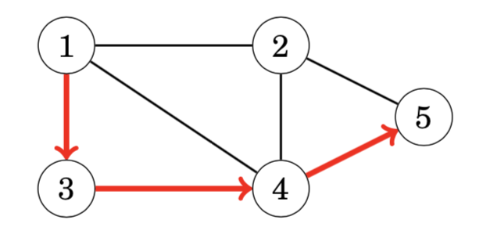
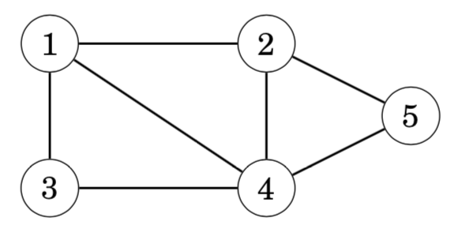
Grafos – Vocabulario básico
Grafo: conjunto de vértices y aristas que unen parejas de vértices.
Vértices vecinos: decimos que U y V son vecinos si existe una arista entre estos vértices.
Camino: secuencia de vértices unidos por aristas.
Ciclo: camino en el que el primer y último vértice son el mismo.
Camino simple: camino en el que no hay algún vértice repetido.

Slide 7
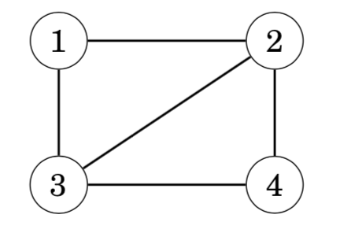
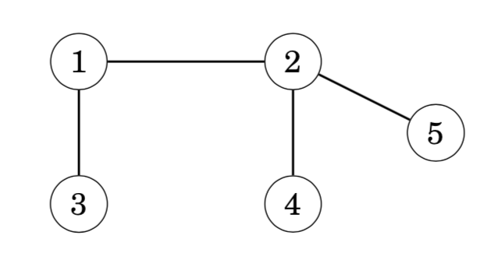
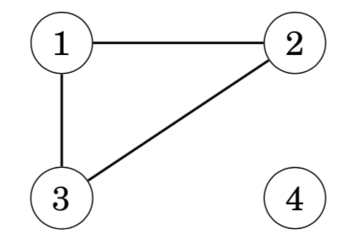
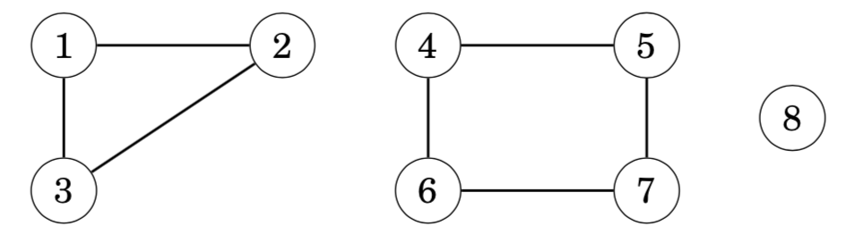

Grafos – Vocabulario básico
Grafo conexo: grafo en el que existe un camino entre cualquier par de vértices.
Componente conexa: subgrafo que sí es conexo.
Árbol: grafo conexo con $n$ vértices y $n – 1$aristas.

Slide 8
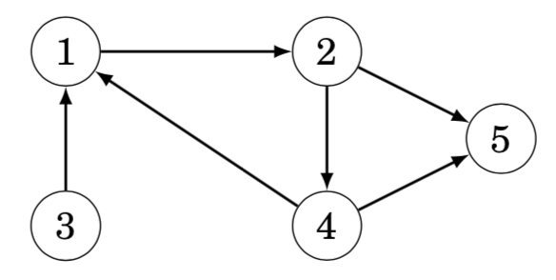
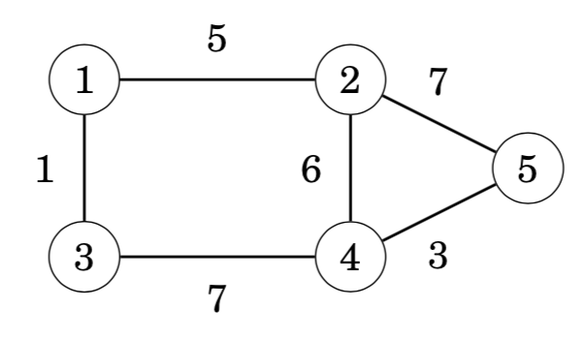
Grafos – Vocabulario básico
Grafo dirigido: grafo cuyas aristas pueden ser recorridas sólo en un sentido.
Grafo con pesos: grafo cuyas aristas tienen pesos asociados. Usualmente, los pesos tienen que ver con distancias o costos.

Slide 9
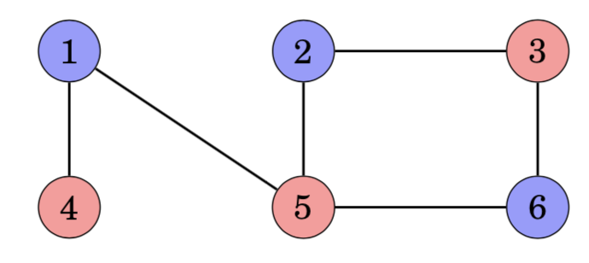
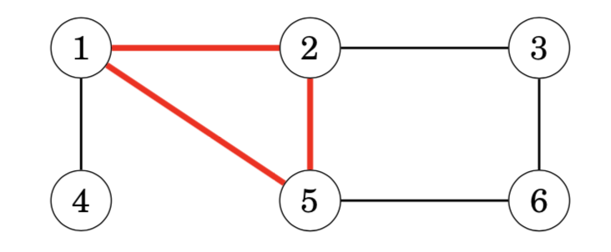
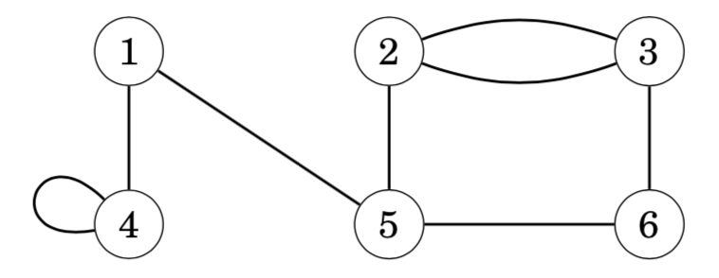
Grafos – Vocabulario básico
Coloración de un grafo: asignación de un color a cada vértice de un grafo tal que no haya vértices vecinos con el mismo color.
Grafo bipartito: grafo que puede ser coloreado usando exactamente dos colores; grafo en el que no hay ciclos de longitud impar.
Grafo simple: grafo en el cual no hay aristas que unan un mismo nodo ni hay más de una arista entre un par de nodos.

Slide 10
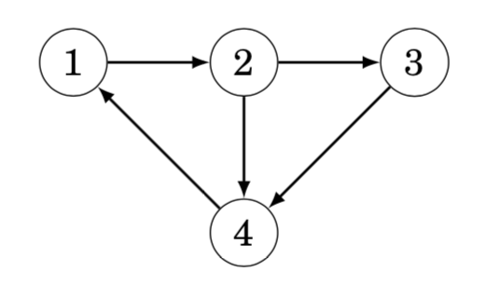
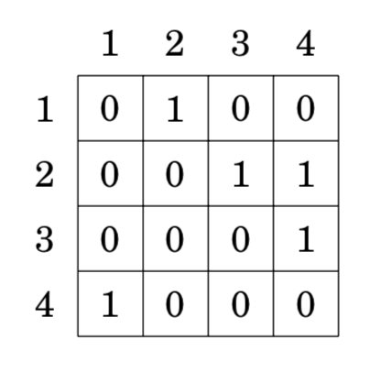

Grafos - Representaciones
Matriz de adyacencia
Matriz que indica para cada par de vértices $v_{i}$, $v_{j}$, si la arista entre éstos existe (y, tal vez, cuál es el peso de la misma). Usualmente se programa como un arreglo de arreglos.
int adjMatrix[N][N];
Ventajas: es sencilla de visualizar, programar y recorrer.
Desventajas: para $n$ vértices, la matriz requerida es de $n^{2}$elementos, por lo que su uso se recomienda sólo para grafos pequeños ($n≤100$).

Slide 11

Grafos - Representaciones
Lista de adyacencia
Lista en la que a cada vértice $V$ se le agregan sus vecinos $U_{1}$, $U_{2}$, …, $U_{r}$. Usualmente se programa como un arreglo (o vector) de vectores.
vector<int> adjList[N];
Para grafos con pesos, usualmente se guardan pares <vértice vecino, peso de la arista>.
vector< pair<int, int> > adj[N];
Ventajas: Para $n$ vértices y $m$ aristas, se guardan $m$ entradas (o $2m$ en caso de grafos no dirigidos); no se guardan entradas innecesarias.
Desventajas: puede ser más difícil de programar y recorrer comparada con la matriz de adyacencia.

Slide 12
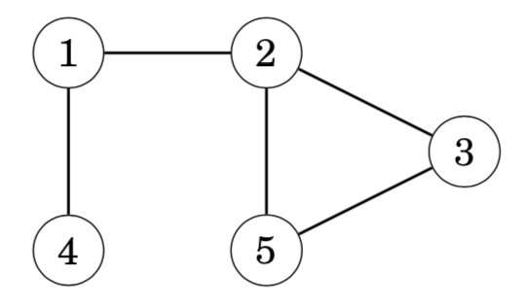
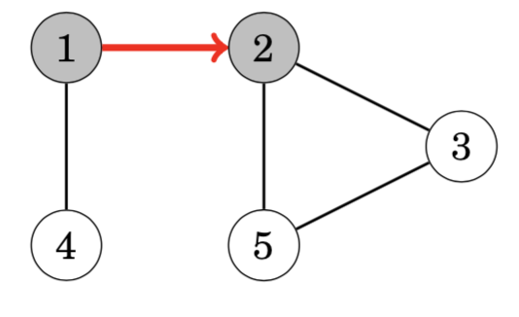
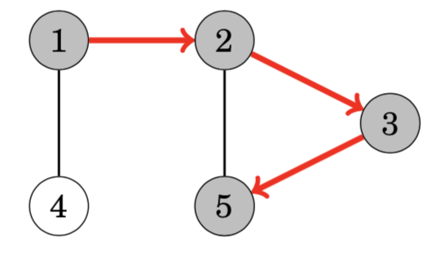
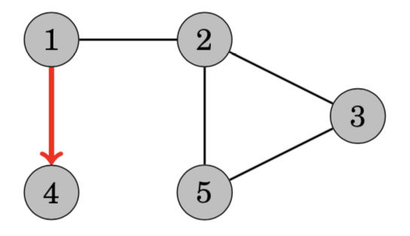
Grafos – Recorridos fundamentales
DFS
El recorrido inicia en un vértice determinado y recorre todos los vértices alcanzables a partir de ese vértice inicial. Siempre sigue un mismo camino mientras se encuentren nuevos vértices alcanzables; en caso contrario, regresa al vértice previo y explora otra parte del grafo. El algoritmo lleva el control de los vértices ya visitados para procesar cada nodo máximo una vez.
Complejidad: O(n + m), donde n es el número de vértices y m es el número de aristas.
Ideas clave: recursión, pila

Slide 13
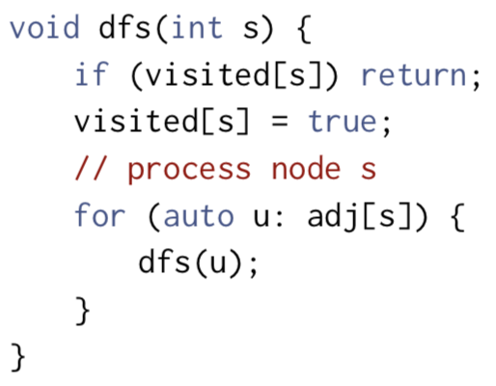
Grafos – Recorridos fundamentales
DFS
Implementación con una lista de adyacencia global y un arreglo de visitados global.
vector<int> adj[N];
bool visited[N];

Slide 14
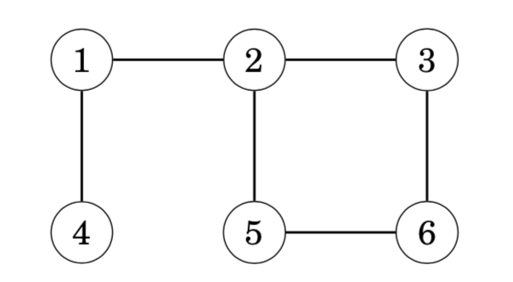
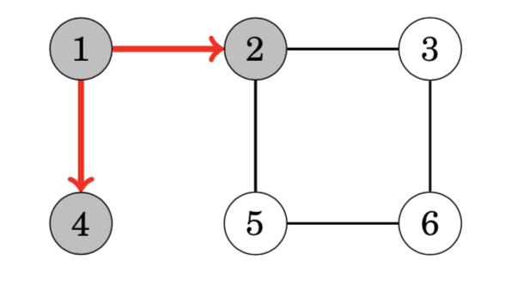
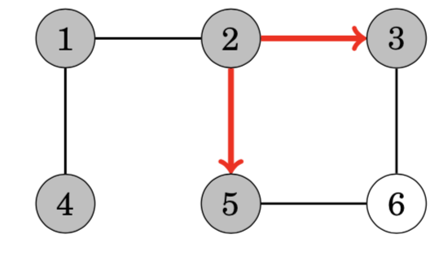
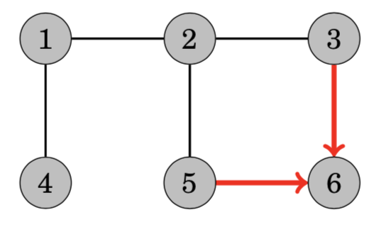
Grafos – Recorridos fundamentales
BFS
El recorrido inicia en un vértice determinado y recorre todos los vértices alcanzables a partir de ese vértice inicial en el orden creciente según las distancias del vértice inicial a los demás vértices, es decir, el recorrido es por niveles.
Complejidad: O(n + m), donde n es el número de vértices y m es el número de aristas.
Ideas clave: cola, niveles

Slide 15
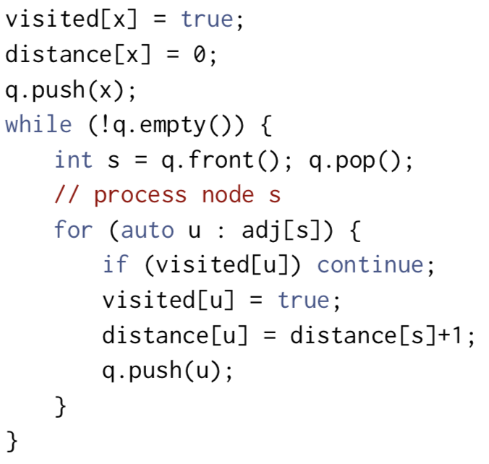
Grafos – Recorridos fundamentales
BFS
Implementación con una lista de adyacencia global.
vector<int> adj[N];

Slide 16
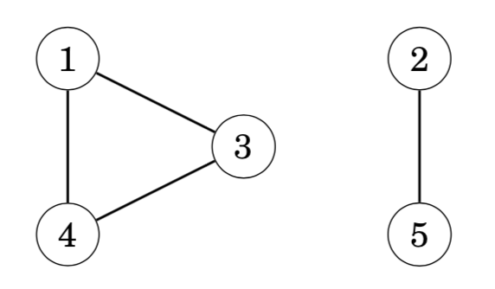
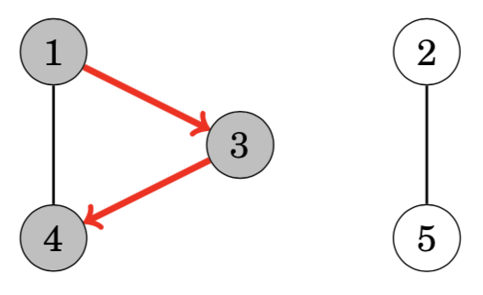
Grafos - Aplicaciones
Revisar conexidad
Cada DFS (o BFS) encontrará una componente conexa, por lo que bastará hacer un recorrido por cada vértice no visitado actualizando el arreglo de visitados para cada paso de cada recorrido.

Slide 17
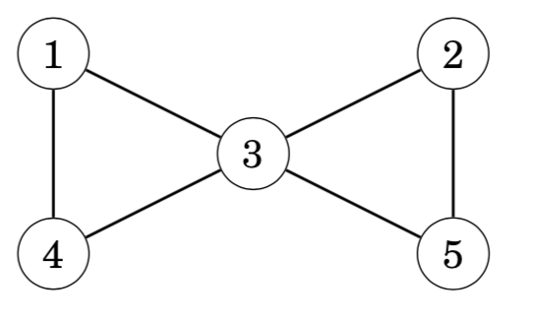
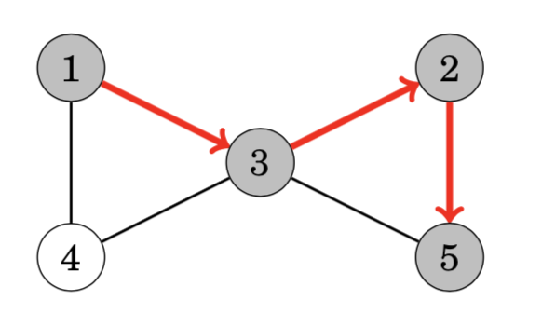
Grafos - Aplicaciones
Buscar ciclos
Existe un ciclo si en un recorrido un vértice V tiene un vecino U que no sea el vértice previo a V en el recorrido actual tal que U ya haya sido visitado.

Slide 18
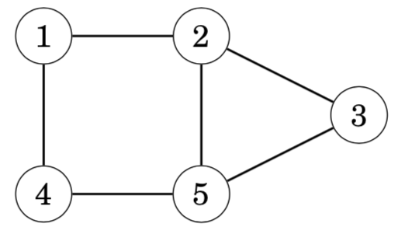
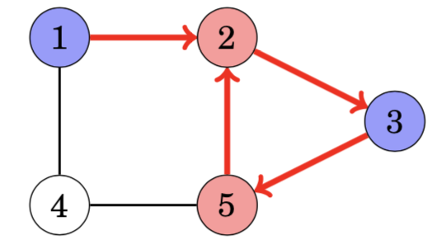
Grafos - Aplicaciones
Determinar si un grafo es bipartito
Usando dos colores (ej. rojo y azul), colorea cada vértice de un color y cada uno de sus vecinos del otro color y así sucesivamente sigue coloreando los vértices. Si en algún momento dos vértices vecinos tienen el mismo color, entonces el grafo NO es bipartito.

Slide 19

Grafos - Problemas clásicos
UVA 572 – Oil deposits

Slide 20

Grafos - Problemas clásicos
Codeforces 1130 C - Connect

Slide 21
Concurso #4 en VJudge
https://vjudge.net/contest/292600

Slide 22


Fuentes bibliográficas
Diagramas de ”Competitive Programmer’s Handbook” de Antti Laaksonen

